Slide 1



奋辑扬帆勇向前 笃行不怠谱新篇
劈波逐浪向新途 躬身实干绘新卷
西北工业大学计算机学院研究生会办公室部门负责人述职答辩
答辩人
张旭
时间
2026.1.24

Slide 2
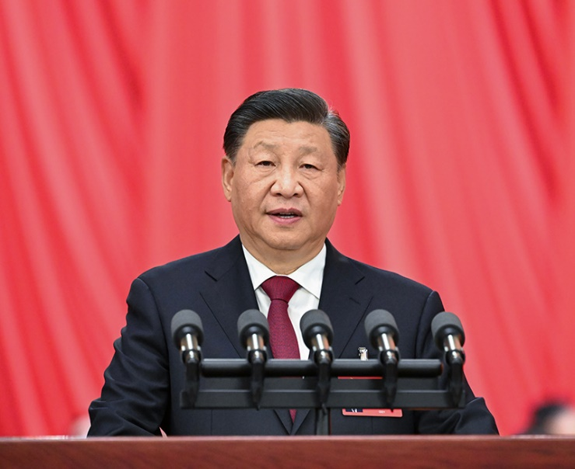
筑牢理想信念，厚植家国情怀
以中国式现代化全面推进强国建设、民族复兴伟业，青年大有可为。
广大青年要自觉听从党和人民召唤，坚定理想信念，厚植家国情怀，勇担历史使命，奋力书写挺膺担当的青春篇章。
——2025年7月2日，习近平致信祝贺全国青联十四届全委会，全国学联二十八大召开
坚定理想信念，厚植家国情怀，勇担历史使命！

Slide 3


岗位定位
办公室部门职责
办公室负责组织运转的“枢纽管理”：把信息传到位、把流程跑顺、把材料做规范、把执行保落地。
整理
保障
输出
协同

Slide 4
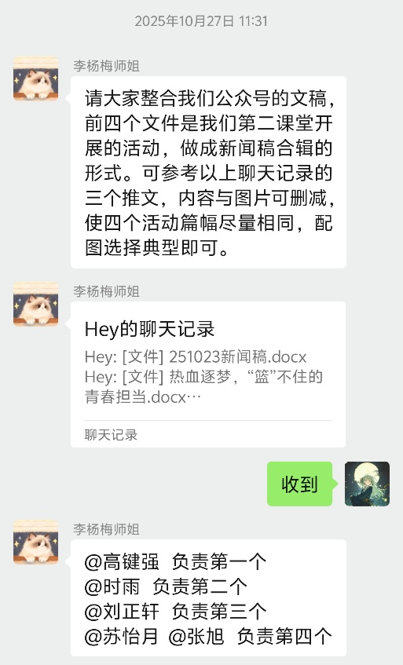
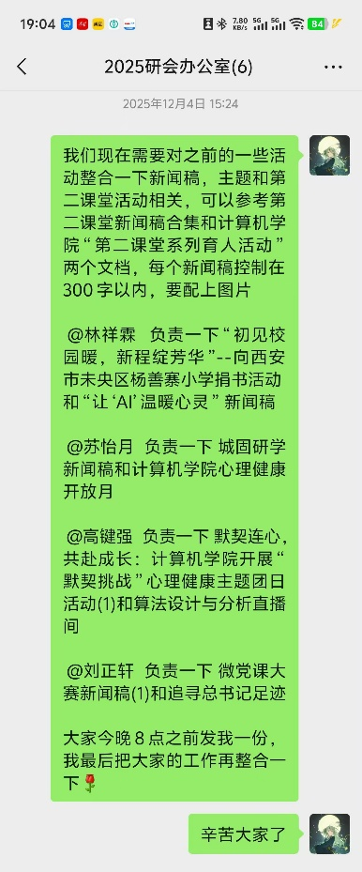
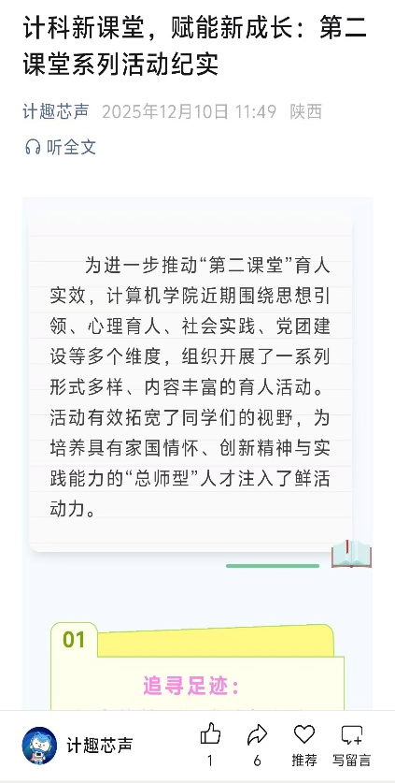

信息整合提质：整理活动信息，传播活动成果
筑牢理想信念，炼铸红色青春
信息整合提质，加强活动宣传建设
上半学年公众号新闻稿整合
协助其他部门整理历年“美好假期”活动
参与协助和组织学院公众号上半学年新闻稿整理，整理学院组织的各项活动2次，提炼要点，保证学院公众号新闻稿按时保质产出，协助其他部门整理“美好假期”相关活动，完善宣传PPT。

Slide 5

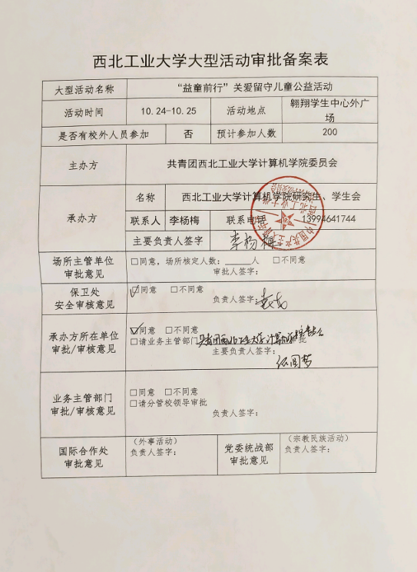
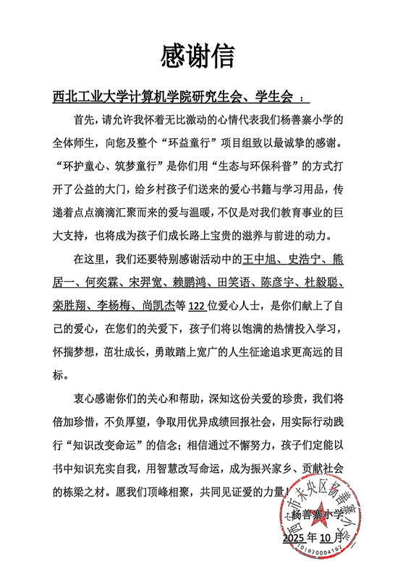
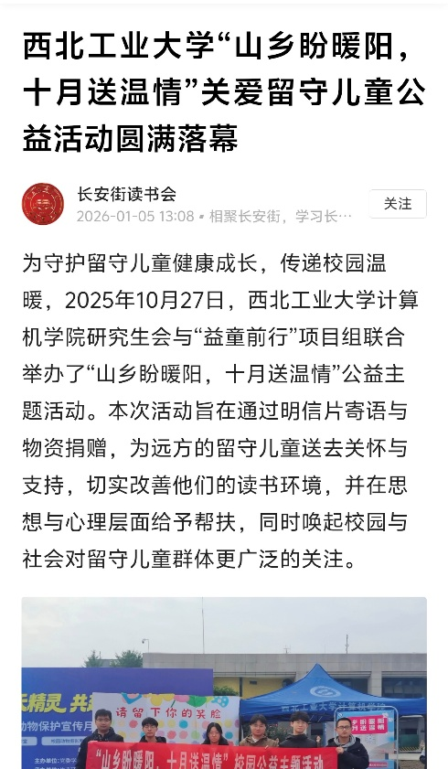
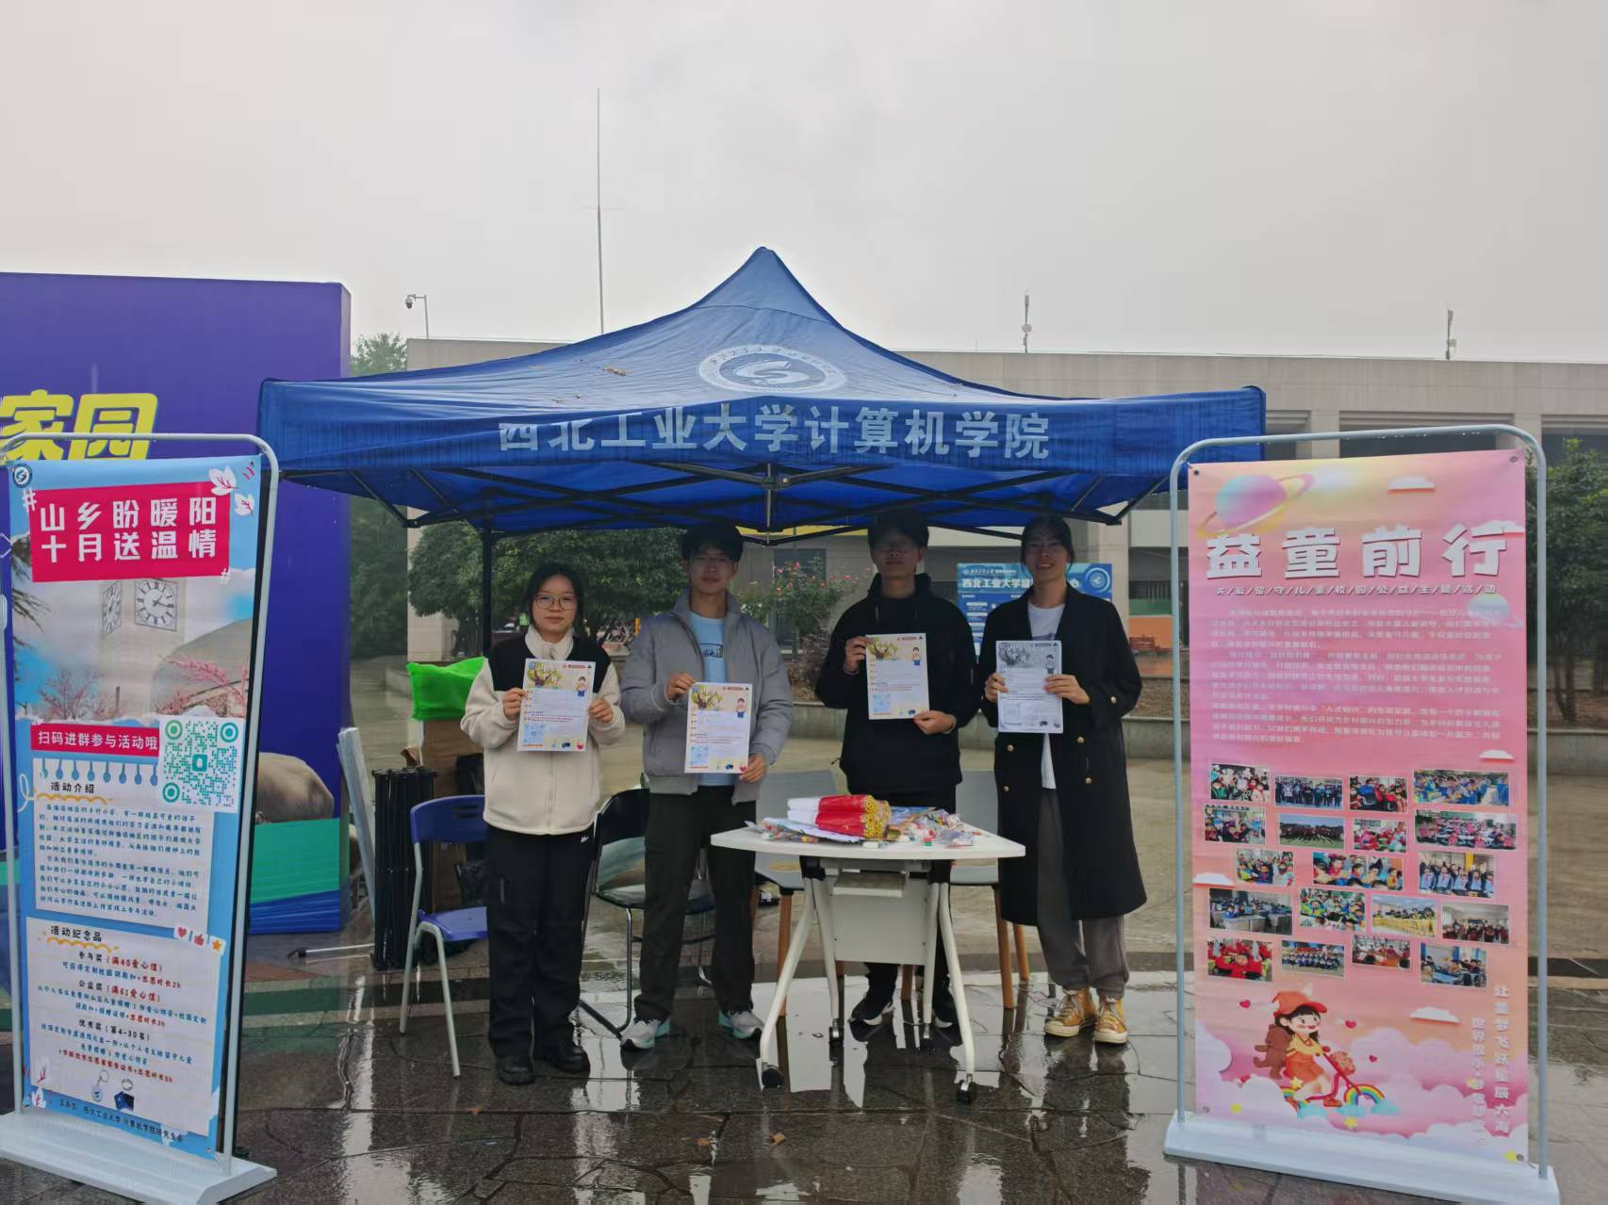
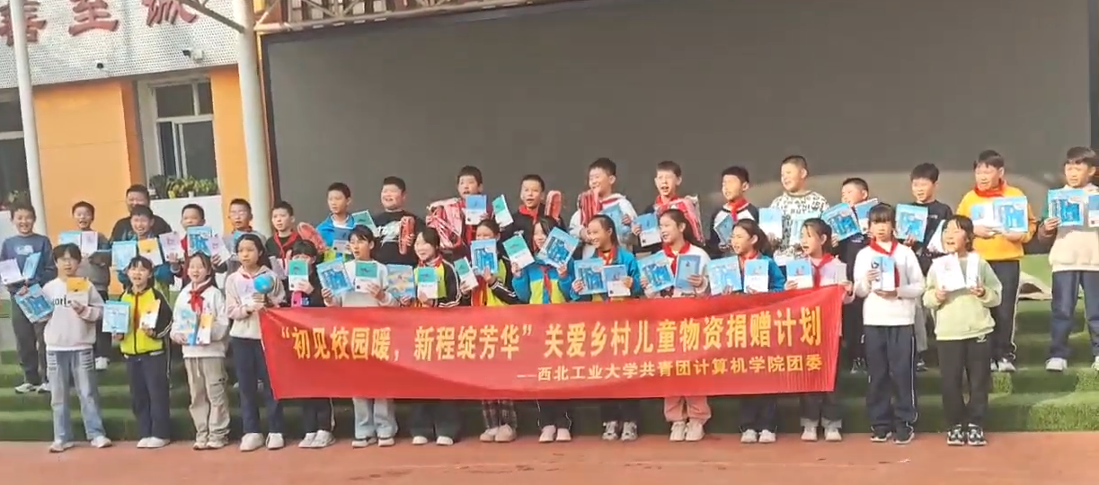
活动保障与志愿服务
筑牢理想信念，炼铸红色青春
协助组织活动：志愿项目协助落地（2项）
初见校园暖，新程绽芳华
山乡盼暖阳，十月送温情
积极协助组织开展志愿公益活动2次，统筹协助与执行保障工作，其中“山乡盼暖阳，十月送温情”活动被人民日报报道。

Slide 6
反思与未来计划
明确办公室部门职能以及加强部门内同学们工作的组织与协调
统筹协调不足 ——> 下学期提前制定活动节点计划，明确负责人，减少临时协调与赶工。
材料标准化与沉淀不系统——>对新闻稿合辑、PPT等形成可复用标准件。
验收环节把控——>制作宣传PPT与材料时目前更多聚焦于“把内容做出来”，对质量把关还不够强。
期望
提高部门工作效率
保障成果按时保质

Slide 7
奋辑扬帆勇向前 笃行不怠谱新篇
劈波逐浪向新途 躬身实干绘新卷
西北工业大学计算机学院研究生会办公室部门负责人述职答辩
答辩人
张旭
时间
2025.1.24

